Slide 1
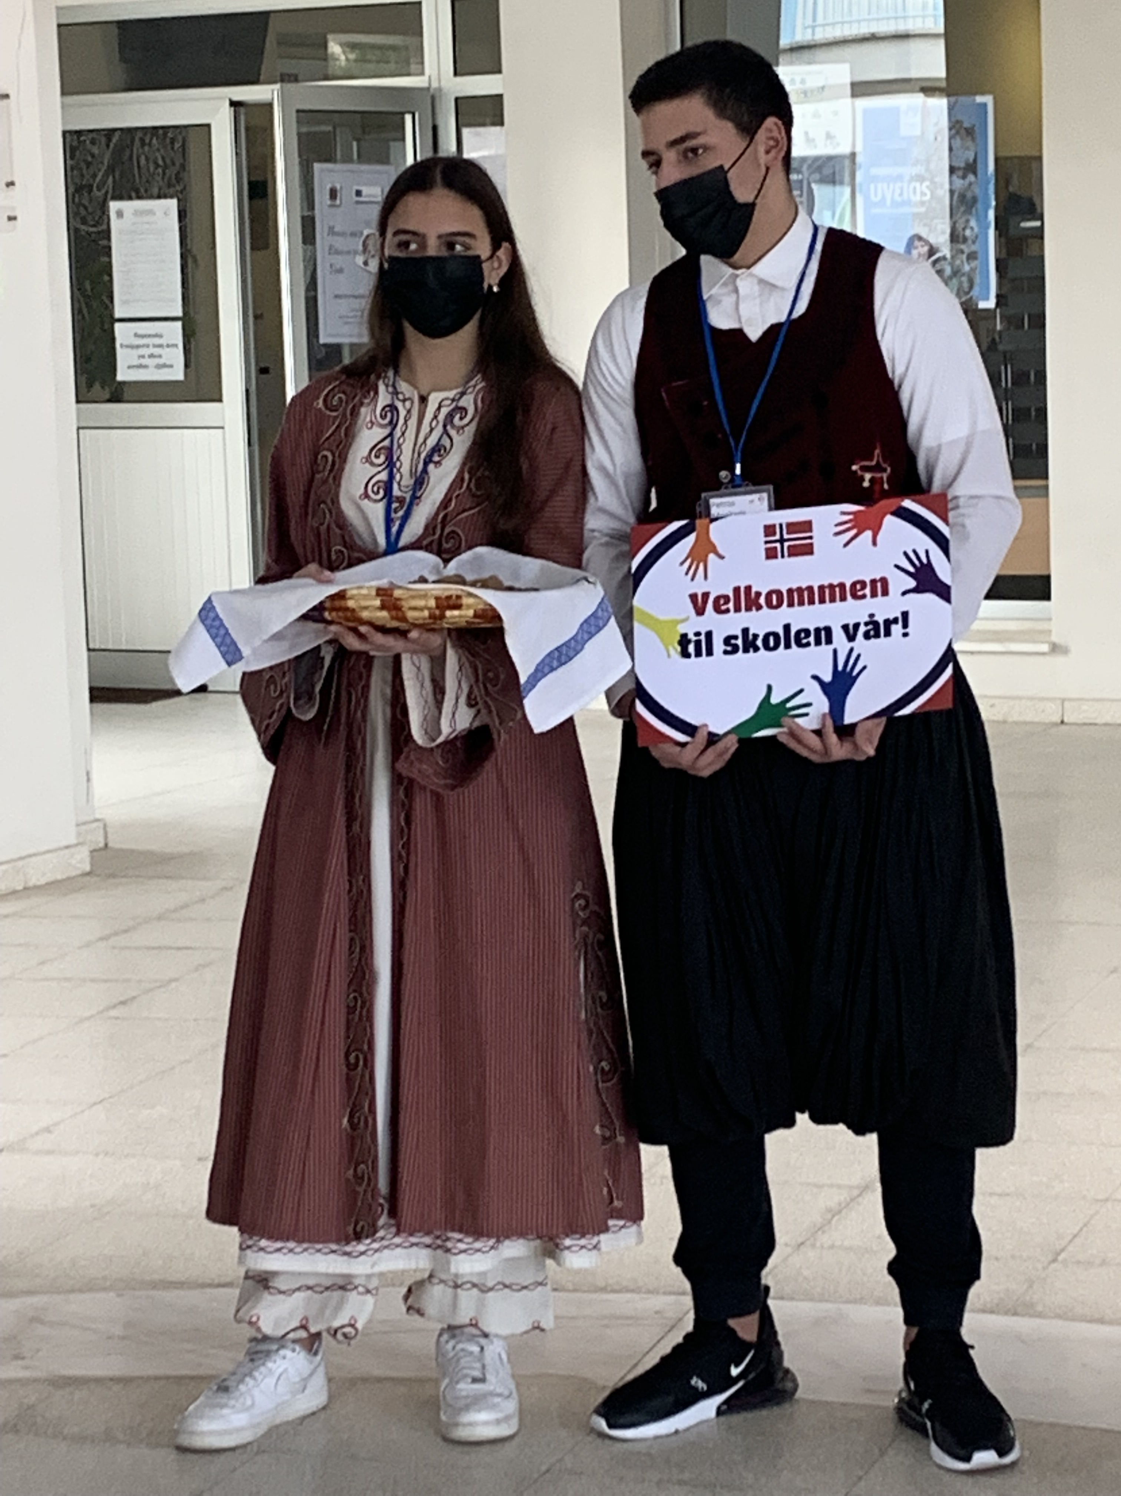
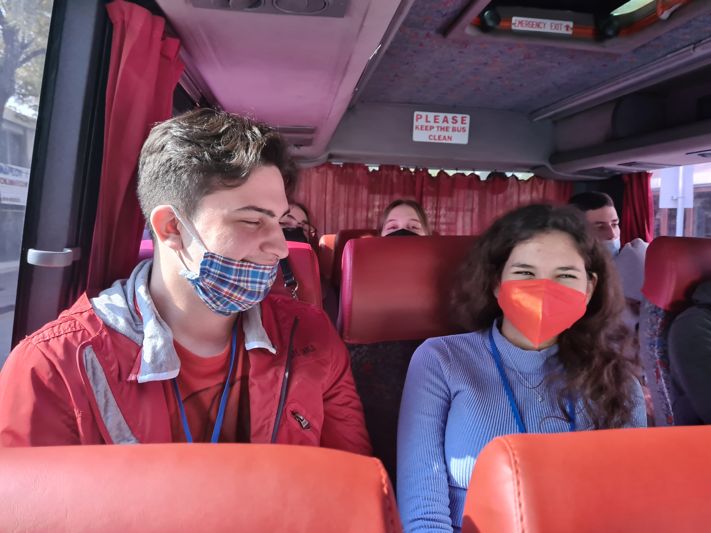

Slide 2
Hvilke prosjekter er Greåker involvert i nå?
Strategiske partnerskap (utgående prosjektform): History and its effects on today’s youth (avsluttes nå)
Akkreditering 2021-2027
Elevmobilitet 100 for kommende skoleår
Ansattmobilitet 23 for kommende skoleår
Kurs
Ansattmobilitet: Creative and Engaging Learning
Jobbskygging Sicilia – Bjørg Solveig og Martin, to ledige reiser
Kurs
Me/We – prosjekt elevtjenesten søker om sammen med Kroatia, Finland og Italia
Språklærere
Jobbskygging ut 2022
Engelskkurs

Slide 3
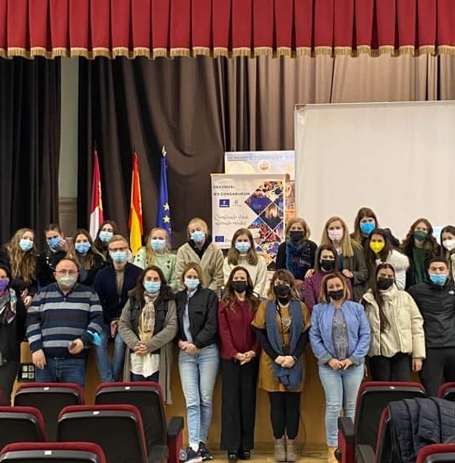
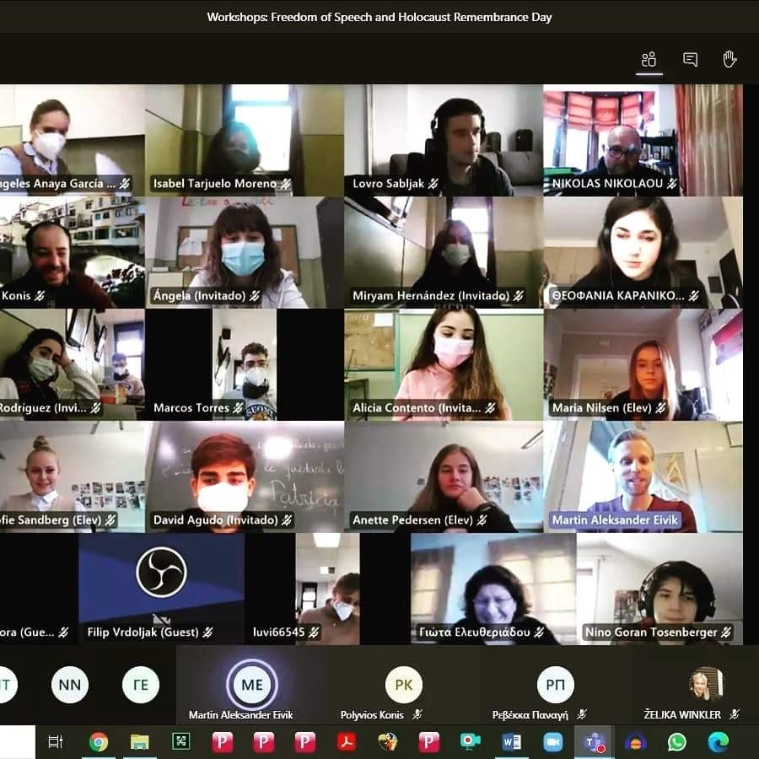
History and its effects on today’s youth
Kroatia
Kypros
Hellas
Spania
Norge

Slide 4
Hva er ansattmobilitet?
Jobbskygging
Følge en/flere lærere/ledere/rådgivere gjennom sin arbeidshverdag.
Aktivt observere
Relasjonsbygging – knytte kontakter til fremtidig samarbeid
Kan gi ansatte både personlig og faglig utvikling – gi inspirasjon og motivasjon, gi gode muligheter for å utvide eget og skolens nettverk
Kan gi økt kulturell forståelse og innblikk i andre lands skolesystem
Kurs og konferanse
Erasmus+ Opportunities (schooleducationgateway.eu)

Slide 5
Hva er våre muligheter for jobbskygging?
Objective 1 : Vi ønsker at elever på Greåker aktivt utforsker europeiske verdier og ser hvilke muligheter ungdom har til å påvirke egen framtid i Europa.
Objective 2 : Vi ønsker at elever er nysgjerrige og kan jobbe utforskende og selvstendig for å tilegne seg ny kunnskap og nye ferdigheter gjennom samarbeid med europeisk ungdom.
Objective 3 : Vi ønsker å oppnå at stadig flere lærere legger opp til undervisning hvor elever utforsker for å finne svar på problemstillinger.
Objective 4 : Vi ønsker best mulig studieforberedte elever.
Objective 5 : Vi ønsker at hele ledergruppa ved skolen skal ha innsikt i og kjenne eierskap til Erasmus+ gjennom å ha deltatt i mobilitetsprosjekter i løpet av den perioden denne søknaden gjelder for.

